Slide 1
STATISTIČKO OBUHVATANJE KAPACITETA
EKONOMSKA STATISTIKA
Bojan Kresojević, asistent
bojan.kresojevic@ef.unibl.org

Slide 2
1. ZADATAK
Dati su podaci o korišćenju kapaciteta u posmatranom preduzeću:
Kao i podaci za preduzeće u cjelini:
Izračunati:
a) prosječnu moguću proizvodnju po radnom satu, kao i prosječnu ostvarenu proizvodnju po satu;

Slide 3
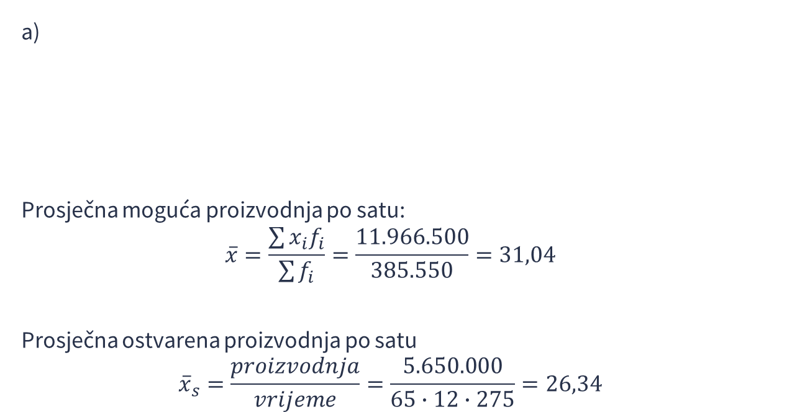
a)
Prosječna moguća proizvodnja po satu:
$$\overline{x}=\frac{\sum{x_{i}f_{i}}}{\sum{f_{i}}}=\frac{11.966.500}{385.550}=31,04$$
Prosječna ostvarena proizvodnja po satu
$${\overline{x}}_{s}=\frac{proizvodnja}{vrijeme}=\frac{5.650.000}{65∙12∙275}=26,34$$
 |  | Radno vrijeme |  |  | Kapacitet
Pogon | Mašina | Sati | Broj smjena | Dana | kom/sat (x) | Moguće vrijeme (f) | Moguća proizvodnja (xf)
A | 20 | 7 | 2 | 320 | 20 | 89.600 | 1.792.000
B | 15 | 7 | 1 | 350 | 30 | 36.750 | 1.102.500
C | 30 | 8 | 3 | 360 | 35 | 259.200 | 9.072.000
 |  |  |  |  |  | 385.550 | 11.966.500

Slide 4
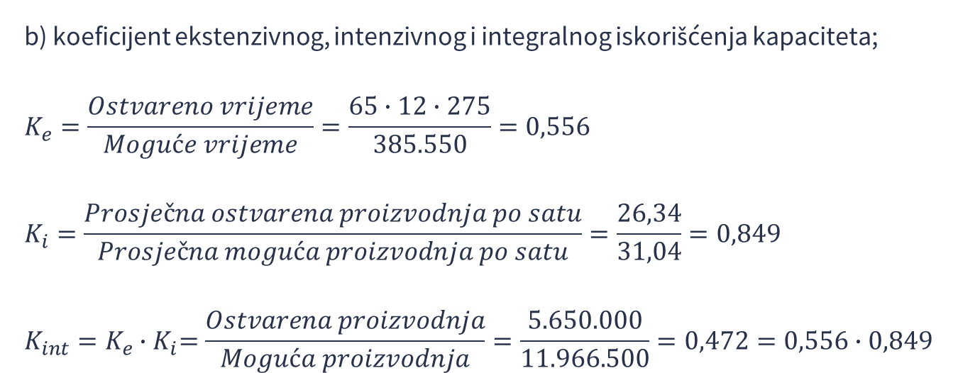
b) koeficijent ekstenzivnog, intenzivnog i integralnog iskorišćenja kapaciteta;
$$K_{e}=\frac{Ostvareno vrijeme}{Moguće vrijeme}=\frac{65∙12∙275}{385.550}=0,556$$
$$K_{i}=\frac{Prosječna ostvarena proizvodnja po satu}{Prosječna moguća proizvodnja po satu}=\frac{26,34}{31,04}=0,849$$
$$K_{int}=K_{e}{∙K}_{i}=\frac{Ostvarena proizvodnja}{Moguća proizvodnja}=\frac{5.650.000}{11.966.500}=0,472=0,556∙0,849$$

Slide 5
2. ZADATAK
Koeficijent ekstenzivnog iskorišćenja kapaciteta iznosio je 70% u 2006. godini, a koeficijent integralnog iskorišćenja kapaciteta 60%. Koeficijent ekstenzivnog iskorišćenja kapaciteta se povećavao prosječno 1% godišnjedo 2010. godine, a koeficijent integralnog iskorišćenja kapaciteta smanjivao za 2% godišnje.
Izračunati koeficijent intenzivnog iskorišćenja kapaciteta za 2010. godinu!

Slide 6

$$K_{int}=K_{e}{∙K}_{i}$$
$${}_{2006}^{}{K_{i}}=\frac{{}_{2006}^{}{K_{int}}}{{}_{2006}^{}{K_{e}}}=\frac{0,6}{0,7}=0,8571$$
$${}_{2010}^{}{K_{i}}=\frac{{}_{2010}^{}{K_{int}}}{{}_{2010}^{}{K_{e}}}=\frac{{}_{2006}^{}{K_{int}}∙{0,98}^{4}}{{}_{2006}^{}{K_{e}}∙{1,01}^{4}}=0,7597$$

Slide 7
3. ZADATAK
Dati su sljedeći podaci (koji se odnose na 2000. godinu):
Osnovna sredstva (u milionima KM) =350
Bruto domaći proizvod, GDP (u milionima KM) =200
Stopa investicija (rast osnovnih sredstava) je 5%, a stopa rasta GDP-a je 8%.
Izračunati:
marginalni kapitalni koeficijent za 2005. godinu;
stopu rasta marginalnog kapitalnog koeficijenta u ovom periodu.

Slide 8
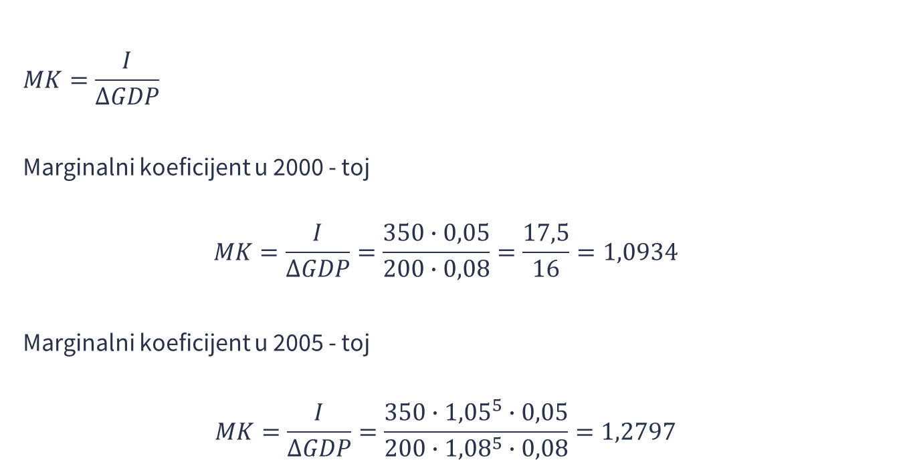
$$MK=\frac{I}{∆GDP}$$
Marginalni koeficijent u 2000 - toj
$$MK=\frac{I}{∆GDP}=\frac{350∙0,05}{200∙0,08}=\frac{17,5}{16}=1,0934$$
Marginalni koeficijent u 2005 - toj
$$MK=\frac{I}{∆GDP}=\frac{350∙{1,05}^{5}∙0,05}{200∙{1,08}^{5}∙0,08}=1,2797$$

Slide 9

$$Stopa rasta=\left(\frac{1,05}{1,08}−1 \right)=−2,778\%$$
Provjeriti pomoću formule za stopu rasta...

Slide 10
Hvala na pažnji!

